Slide 1
Back Propagation Algorithm
김민극

Slide 2
목차
BP

Slide 3
1. BP Class 설명

Slide 4
BP 클래스 상속 구조
● Main
Bp_Class_Test_17_07_10
LEARN
TEST
BP_File_In
상속
BP_Var_House
상속
BP_Test
BP_Learn

Slide 5
각 Class 설명 → 1
● 1.txt 파일 읽는 코드
2. 읽어온 .txt 파일
사이즈 검사
BP_Learn
● 1. Activate 알고리즘
2. Weight-Update
알고리즘
3. Error 결과 값 도출
코드
4. 각종 정보 .txt 파일
에 저장
5. 결과 값 간단
Test 코드
BP_File_In

Slide 6
각 Class 설명 → 2
BP_Var_House
● 1. Bp_Learn Class
가상 함수로 호출
2. 각종 정보 입력 및
수정
BP_Test
● 1. 입력 값 Test 위한
Activate 알고리즘
2. 각종 정보들 저장
되어있는 .txt 파일
들 read

Slide 7
2. 코드 간단 설명

Slide 8
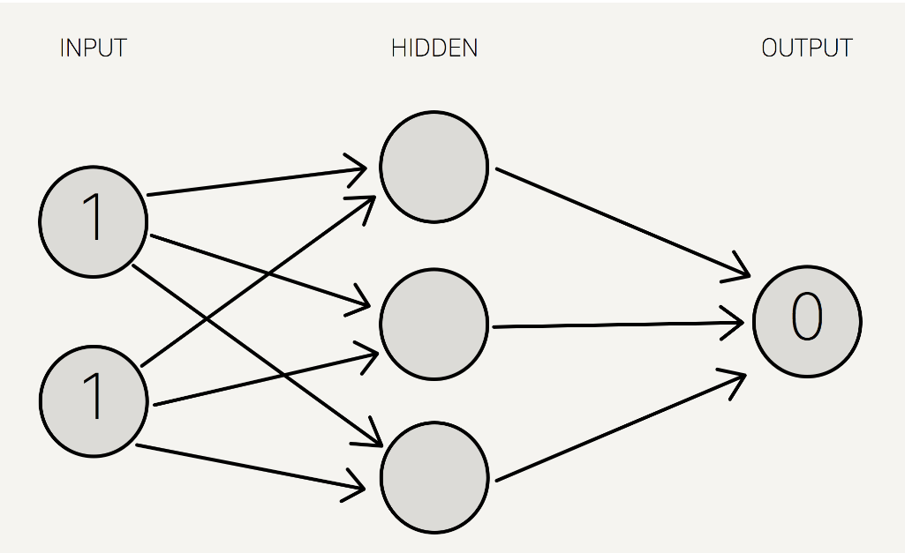

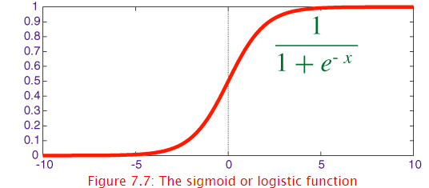
BPA 예시
3
1
W31
W32
4
6
2
5

Slide 9
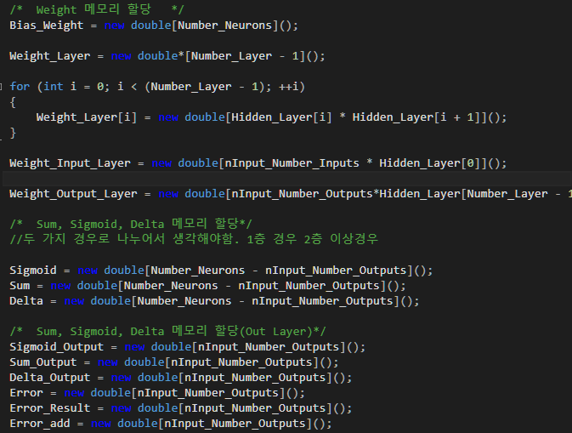
코드 1 (동적메모리할당)
BP_Var_House
● Input, Weight, Weight Layer, Output
각각을 동적 메모리 할당을 해준다.
● C++ 기반 new 생성자를 사용
● Weight_Layer의 경우에는 2차원 배열 동적 할당을 하였다.

Slide 10
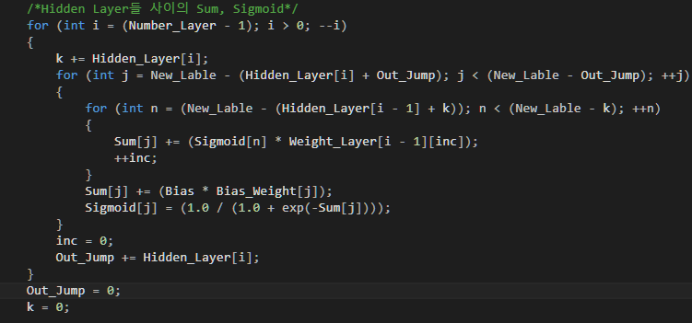
코드 2 (Sum,Sigmoid)
BP_Learn
● 앞선 페이지의 BPA 예시에서
[1](Sum)과 [2](Sigmoid)을 구하는 과정
2
1
● 이와 같은 과정으로 계산을 수행 하게 된다.

Slide 11
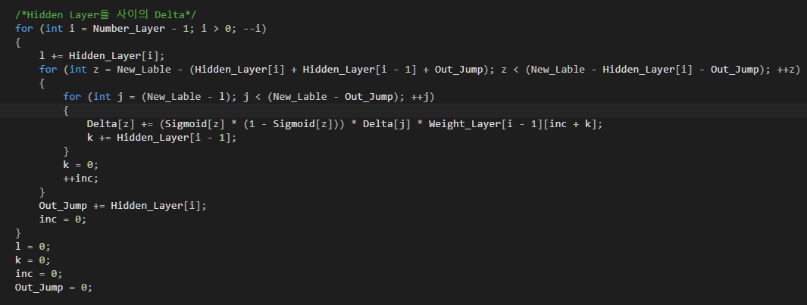

코드 3 (Delta)
BP_Learn
● 앞선 페이지의 BPA 예시에서
[3] Delta를 구하는 과정
● 편미분의 과정을 거친다.

Slide 12
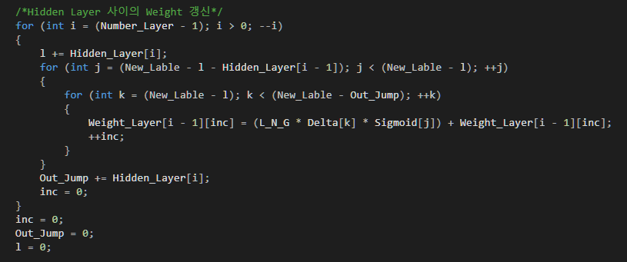

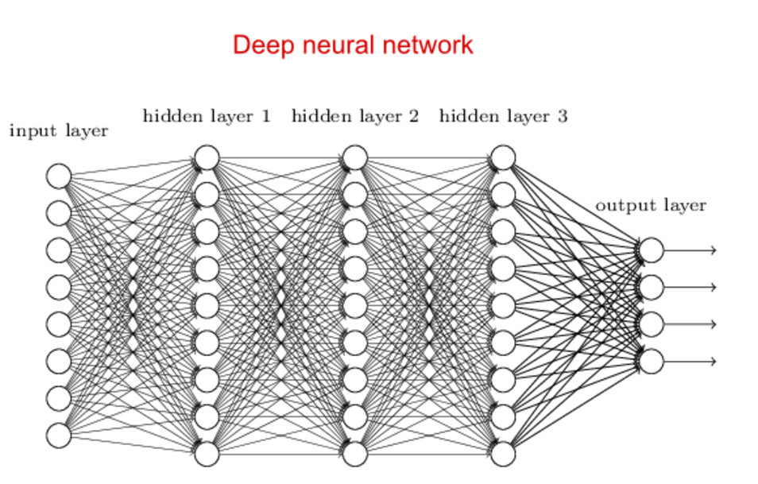
코드 4 (Weight갱신)
BP_Learn
● 앞선 페이지의 BPA 예시에서
[4] Weight 갱신 과정
● 구현한 결과

Slide 13
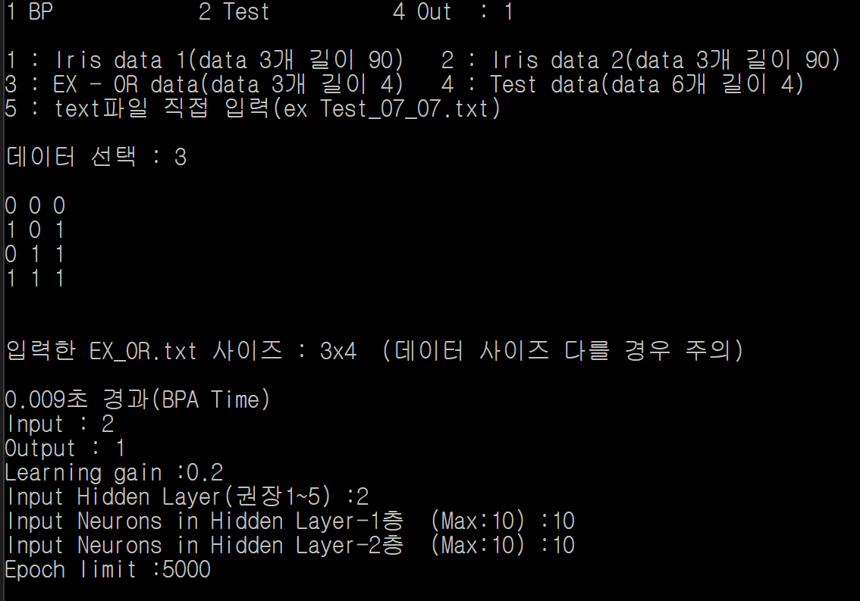
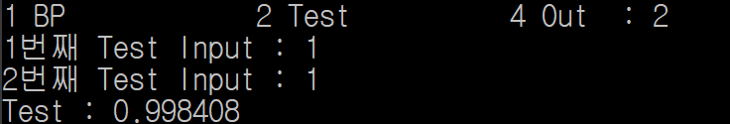
BP 테스트 결과
● 진행 순서
● 1. BP 선택
2. EX-OR 데이터 선택
3. 입력 정보
4. Epoch 수행
5. Test 후 결과 도출

Slide 14
감사합니다.

